Slide 1
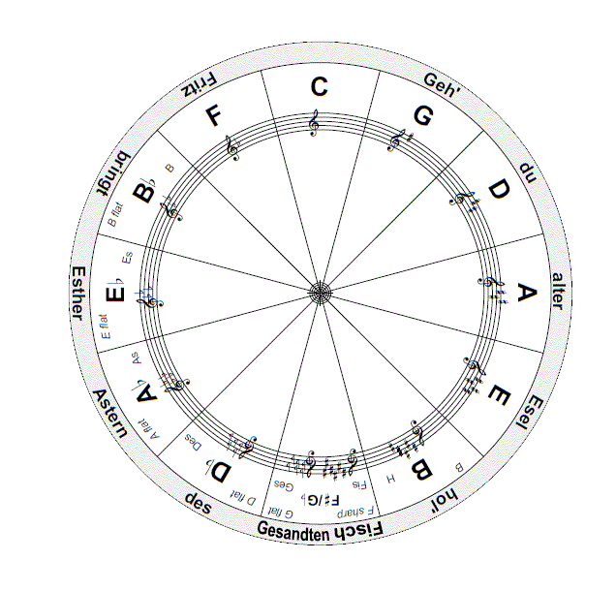
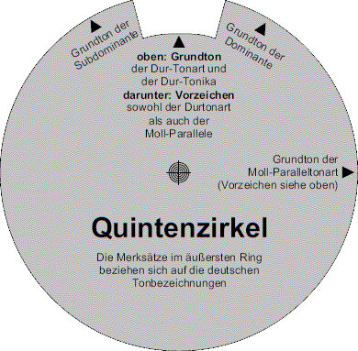
In Powerpoint Animation
starten, z.B. mit F5,
dann Mausklick links oder Leertaste drücken.
Beenden mit Esc © Klaus Rohwer, Powerpoint durch Michael Schaefer

